Slide 1

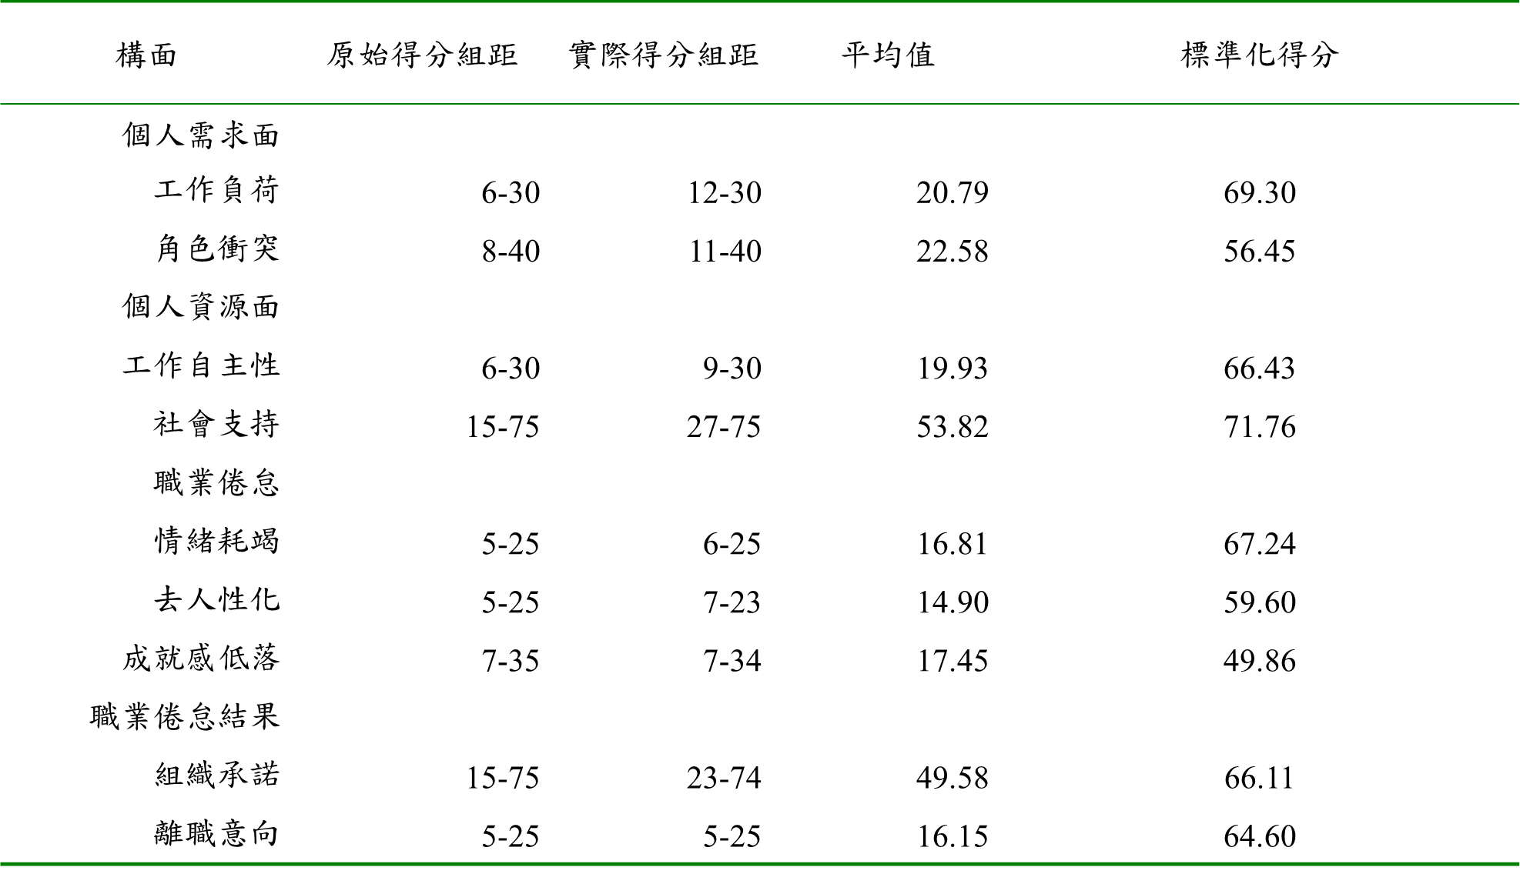
如何製作成果海報(專題題目)
王大明 韋小寶
隊伍編號：(報名截止後，由主辦單位公告後，自行填寫)
摘要
本資訊專題競賽海報發表採一篇論文一面看板。此次競賽海報之海報版面尺寸為(59.4cm*84.1cm)A1大小，請參賽隊伍依統一格式製作。此乃參考範本。
海報格式
(一)字型大小
標題字體請以 84 級字，作者姓名請以 50 級字，隊伍名稱及編號請以 40 級字。
內文之字體為 36 級字，中、英文請分別以 標楷體 與 Times New Roman 書寫。
(二)章節及小節標題排列
專題競賽題目、作者、隊伍名稱與編號及各章節標題請置於中央(居中)，各章節標題請加上底線，小節標題請自文稿之左緣開始(齊左)。
各章節內容請向上對齊。
(三)圖表
圖、表等可以列在文中，請儘量靠近文中第一次提及的地方。各圖、表請備說明內容，圖的說明應置於圖的下方，而表的說明則應置於表的上方并相左對齊，如表一。
表一 這是一個範例表
注意
(一) 背景方格可依內容大小自行調整。
(二) 海報請自行列印並攜至會場張貼，主辦單位提供張貼欄。
(三) 以下乃圖表說明的範例，圖的說明應置於圖的下方。圖和說明都請置於中央。
需求面
工作負荷
角色衝突
H₁
H₄
職業倦怠
情緒耗竭
去人性化
成就感低落
H₃
倦怠結果
組織承諾
離職意向
資源面
工作自主性
社會支持
H₂
控制變項
性別、年齡、教育程度、婚姻狀況、工作職位
圖一：研究架構圖
結論及其他事項
1.請於5/4早上盡早至會場張貼海報，並派員於展示時段進行解說
2.感謝參加活動

